Slide 1

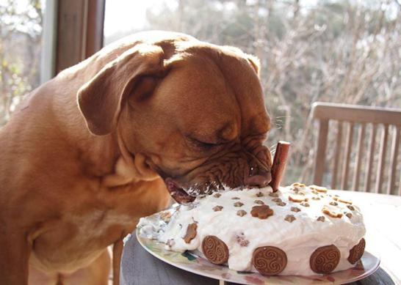
ГБОУ Школа 1279 ДО №4
Презентация краткосрочного проекта для воспитателей детского сада по теме недели
«Братья наши меньшие»
Выполнила: Воспитатель
Восканян Лора Владимировна

Slide 2
Актуальность темы
состоит в том, что и по сей день значение животных в жизни человека не теряет своего значения.
Цель работы:
Рассказать о том, какую роль играют наши братья меньшие в жизни человека.

Slide 3
Имеются интересные результаты психологических исследований о том, что дети, дома у которых есть животные, обладают более высоким уровнем развития памяти, мышления, внимания, речи, у них выше познавательная мотивация, лучше пространственные представления, они справляются с заданиями на установление причинно-следственных связей быстрее, лучше обобщают и выделяют специфические свойства предметов и явлений.
Подвижные, гиперактивные дети избыток своей энергии лучше реализуют через взаимодействие с собакой. Однако и нерешительным, замкнутым детям собака может помочь реализовать потребность в установлении контактов.

Slide 4
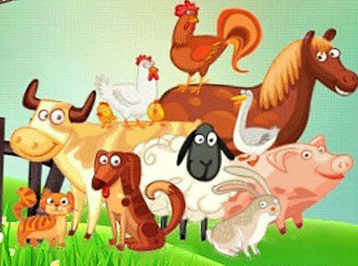
Домашних животных
много. Но хочется обратить внимание и
рассказать о кошке, собаке
и лошади.
С этими животными в разных ситуациях чаще
всего общаются и дети, и взрослые.

Slide 5
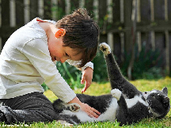
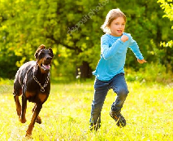
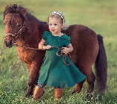
Игра с животными (собакой, кошкой), как всякое физическое упражнение полезна ребёнку, ибо она укрепляет его организм, тренирует и развивает двигательную систему; развивает сметливость, ловкость, быстроту реакции; кроме того, игры эти, будучи основаны на некоторых повадках четвероногих, дают детям первичные сведения по естествознанию, будят любопытство и любознательность,
развивают наблюдательность, которые в последствии, вполне возможно, помогут им вывить свои наклонности.

Slide 6
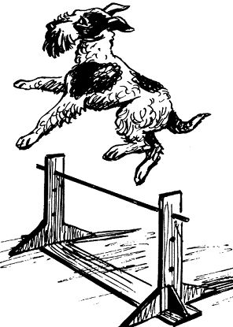
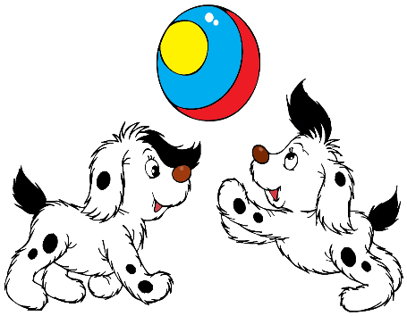
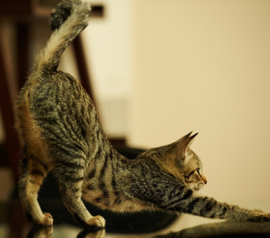
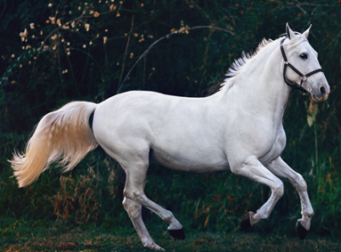
В детском саду животные незаменимые
помощники в развитии и воспитании детей. Выполняя
физические упражнения дети имитируют движения
животных, например, при подлезании выгибают спинку
как кошечка; высоко подпрыгивают, как собачка; скачут галопом, как лошадки и т.д.

Slide 7
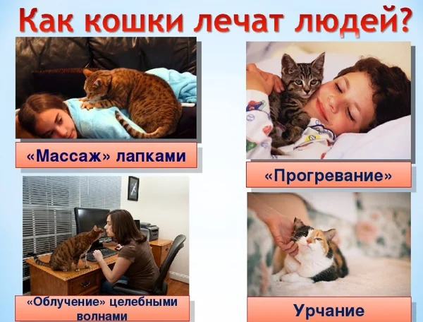
На занятиях по познавательному развитию дошкольники узнают много интересного
о любимых животных

Slide 8
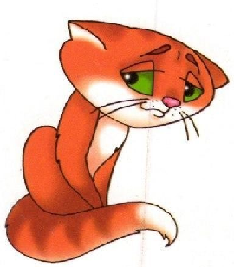

С помощью знаний о животных дети решают проблемные вопросы, легче устанавливают причинно-следственные связи.
Например, провести такие упражнения: передавая
игрушку по кругу, просить каждого высказать свое
предположение: почему котенок загрустил, чего он боялся,
чего ему не хватало, как ему помочь?
Или предположить подумать, как помочь щенку
стать смелым.
Кроме того, такие упражнения учат дошкольников распознавать эмоции, формируют чувство сопереживания, воспитывают желание помочь ближнему, неважно кому: сверстнику или взрослому, брату меньшему.

Slide 9
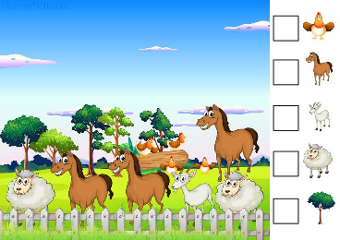
Животные помогают и в математическом развитии.
На занятиях используются различные карточки математического содержания
Дидактические игры с участием животных
не оставляют детей равнодушными
«Из общения с животными дети выносят столько света, о количестве которого мы даже представить не можем,
и столько мужества и силы, сколько им нужно».
Зейме Иоганн Годфрид

Slide 10
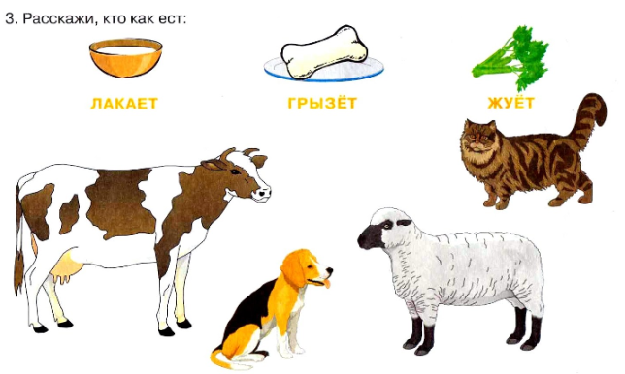
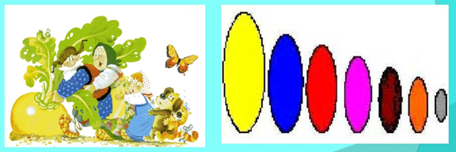
На занятиях по развитию речи мнемокарточки, интеллект-карты и схемы помогают развивать все виды речи у детей

Slide 11
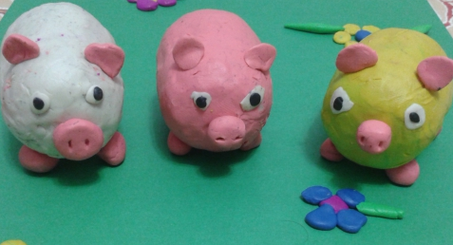
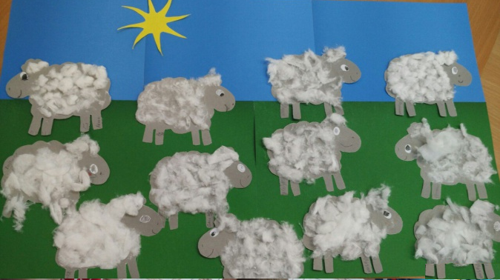
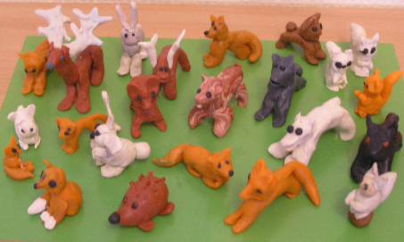
На занятиях продуктивной деятельностью в рисовании, лепке дети отражают свои впечатления.

Slide 12
Спасибо за внимание!

